Slide 1
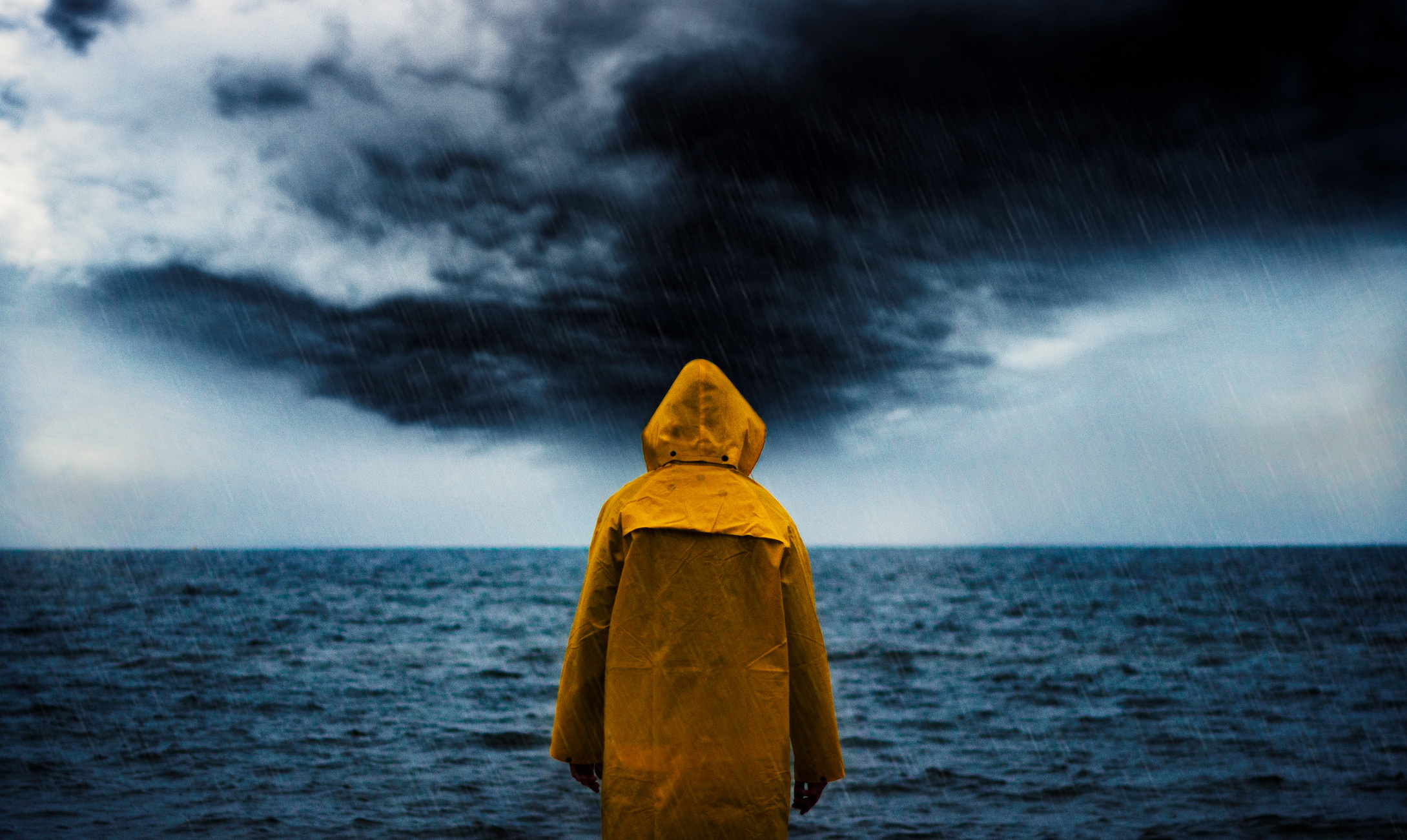

Stark
durch
stürmische Zeiten
www.das-freiraum-institut.de

Slide 2
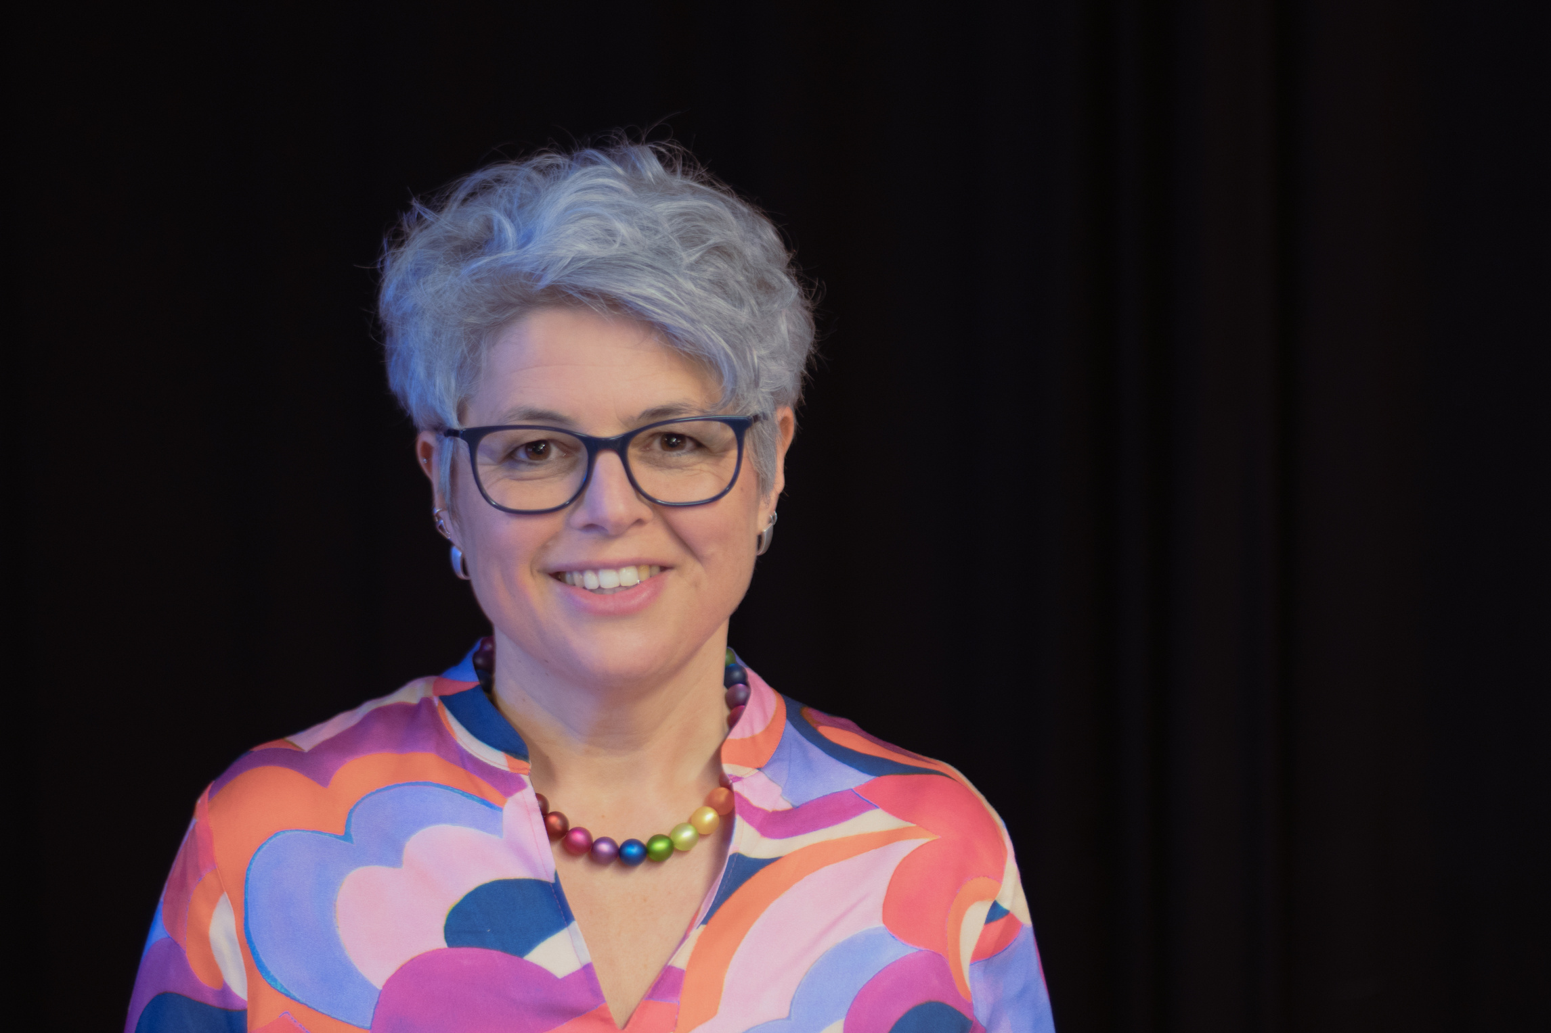
Herzlich willkommen!
Karin Hoisl-Schmidt
Psychologin M. Sc.
systemische Beraterin /
syst. Familien-Therapeutin
Trainerin für Stress- und Ressourcenmanagement
Mama von 4 Söhnen
www.das-freiraum-institut.de
www.das-freiraum-institut.de

Slide 3

Das
was wir
schon haben
www.das-freiraum-institut.de

Slide 4
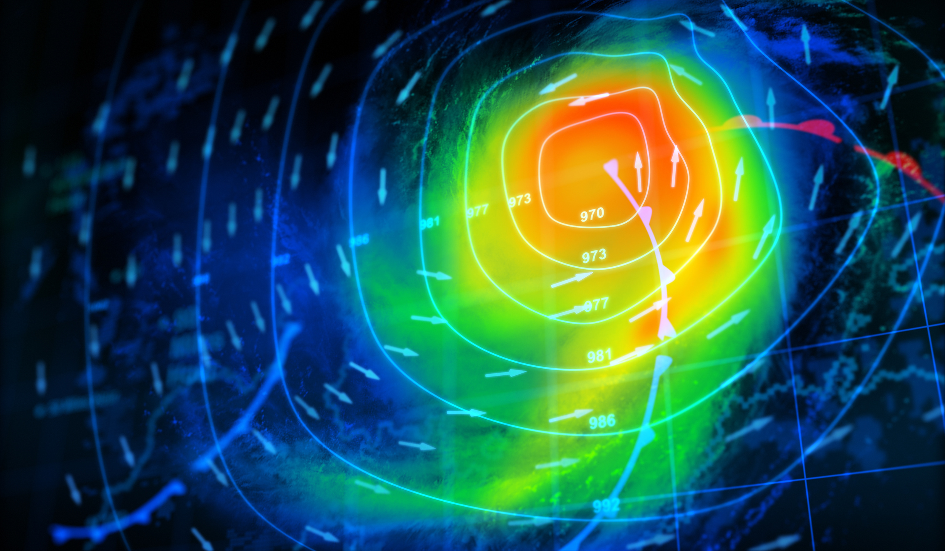
Die
Wetterlage
in uns
www.das-freiraum-institut.de

Slide 5
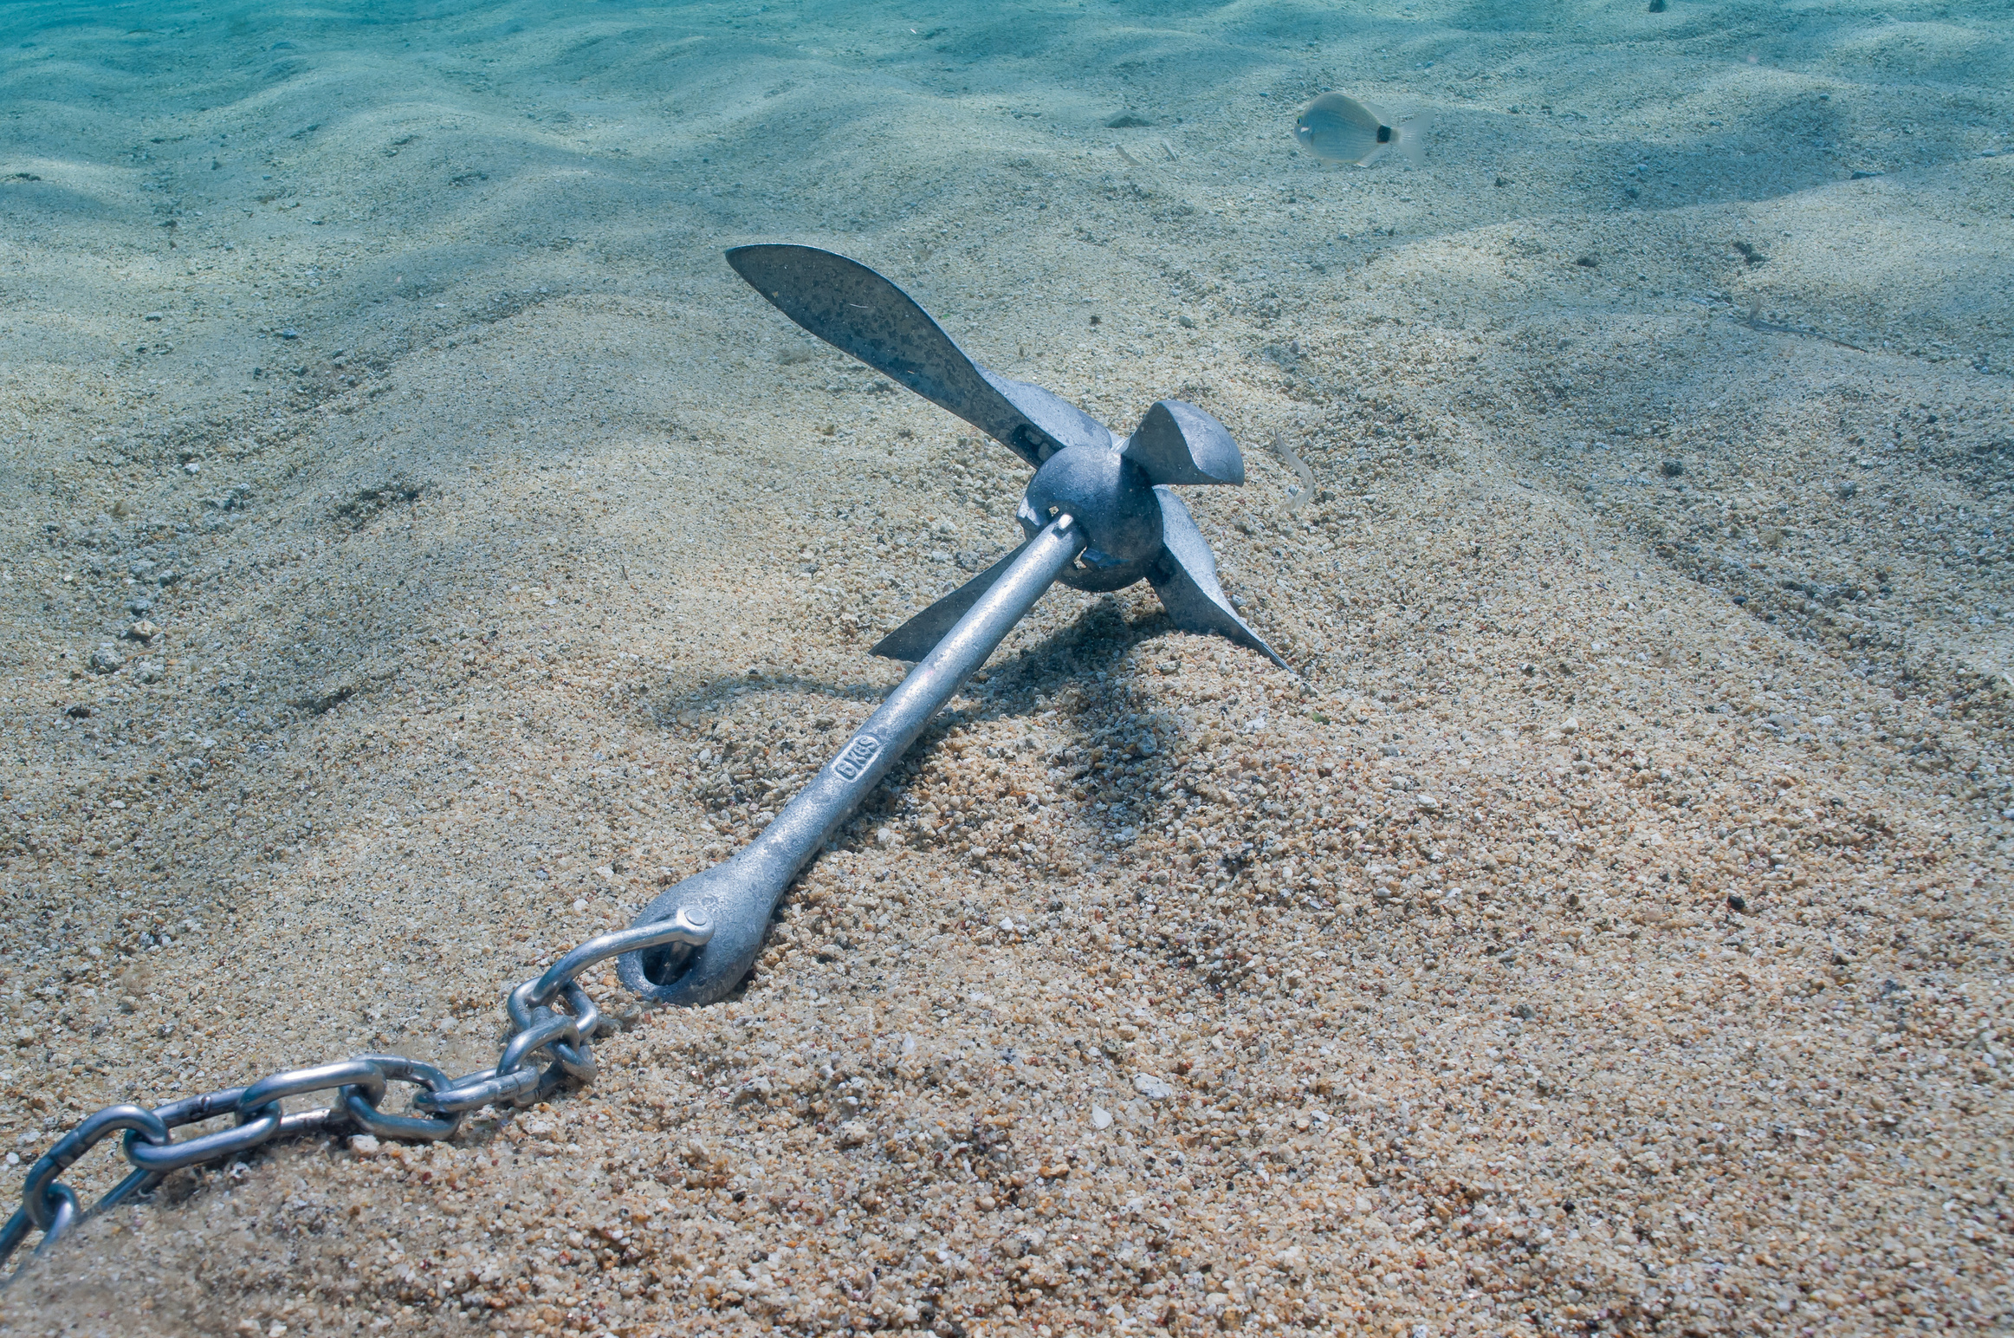
Das
was wir
sofort tun
können.
www.das-freiraum-institut.de

Slide 6

Das
was uns
Halt gibt.
www.das-freiraum-institut.de

Slide 7

Wenn...
Dann...
www.das-freiraum-institut.de

Slide 8
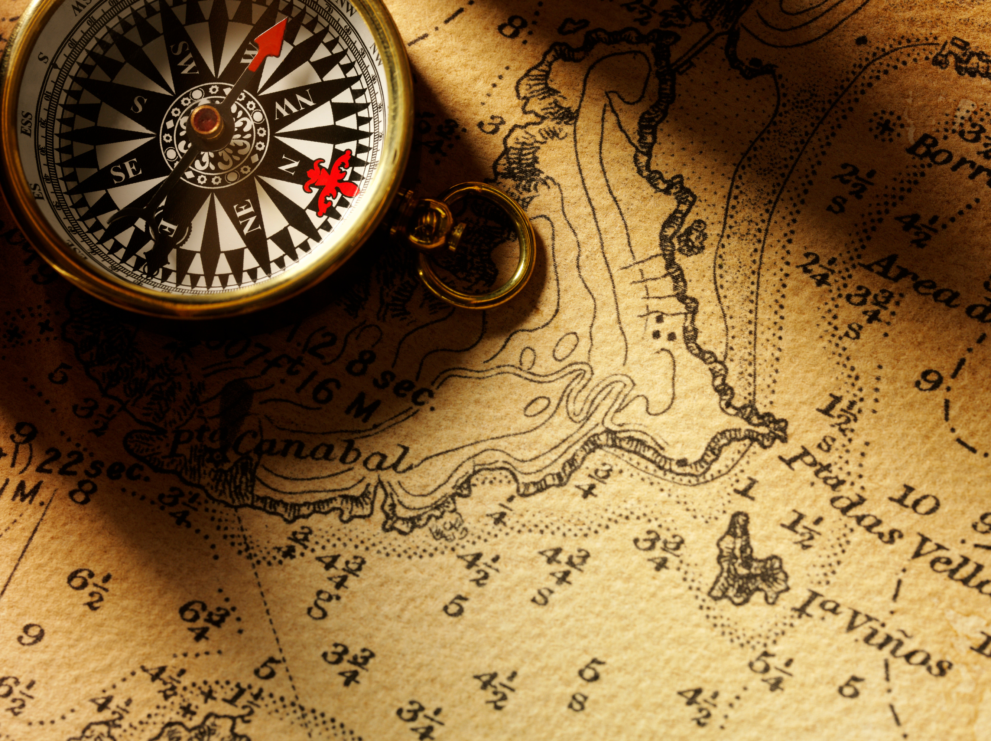
Wohin
soll
die Reise
gehen?
www.das-freiraum-institut.de

Slide 9

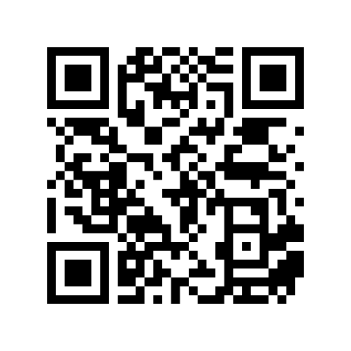
Familienzeit -
die Impulse
des Vortrags
für zu Hause
www.das-freiraum-institut.de

Slide 10


IHRE FRAGEN AN MICH
www.das-freiraum-institut.de

Slide 11
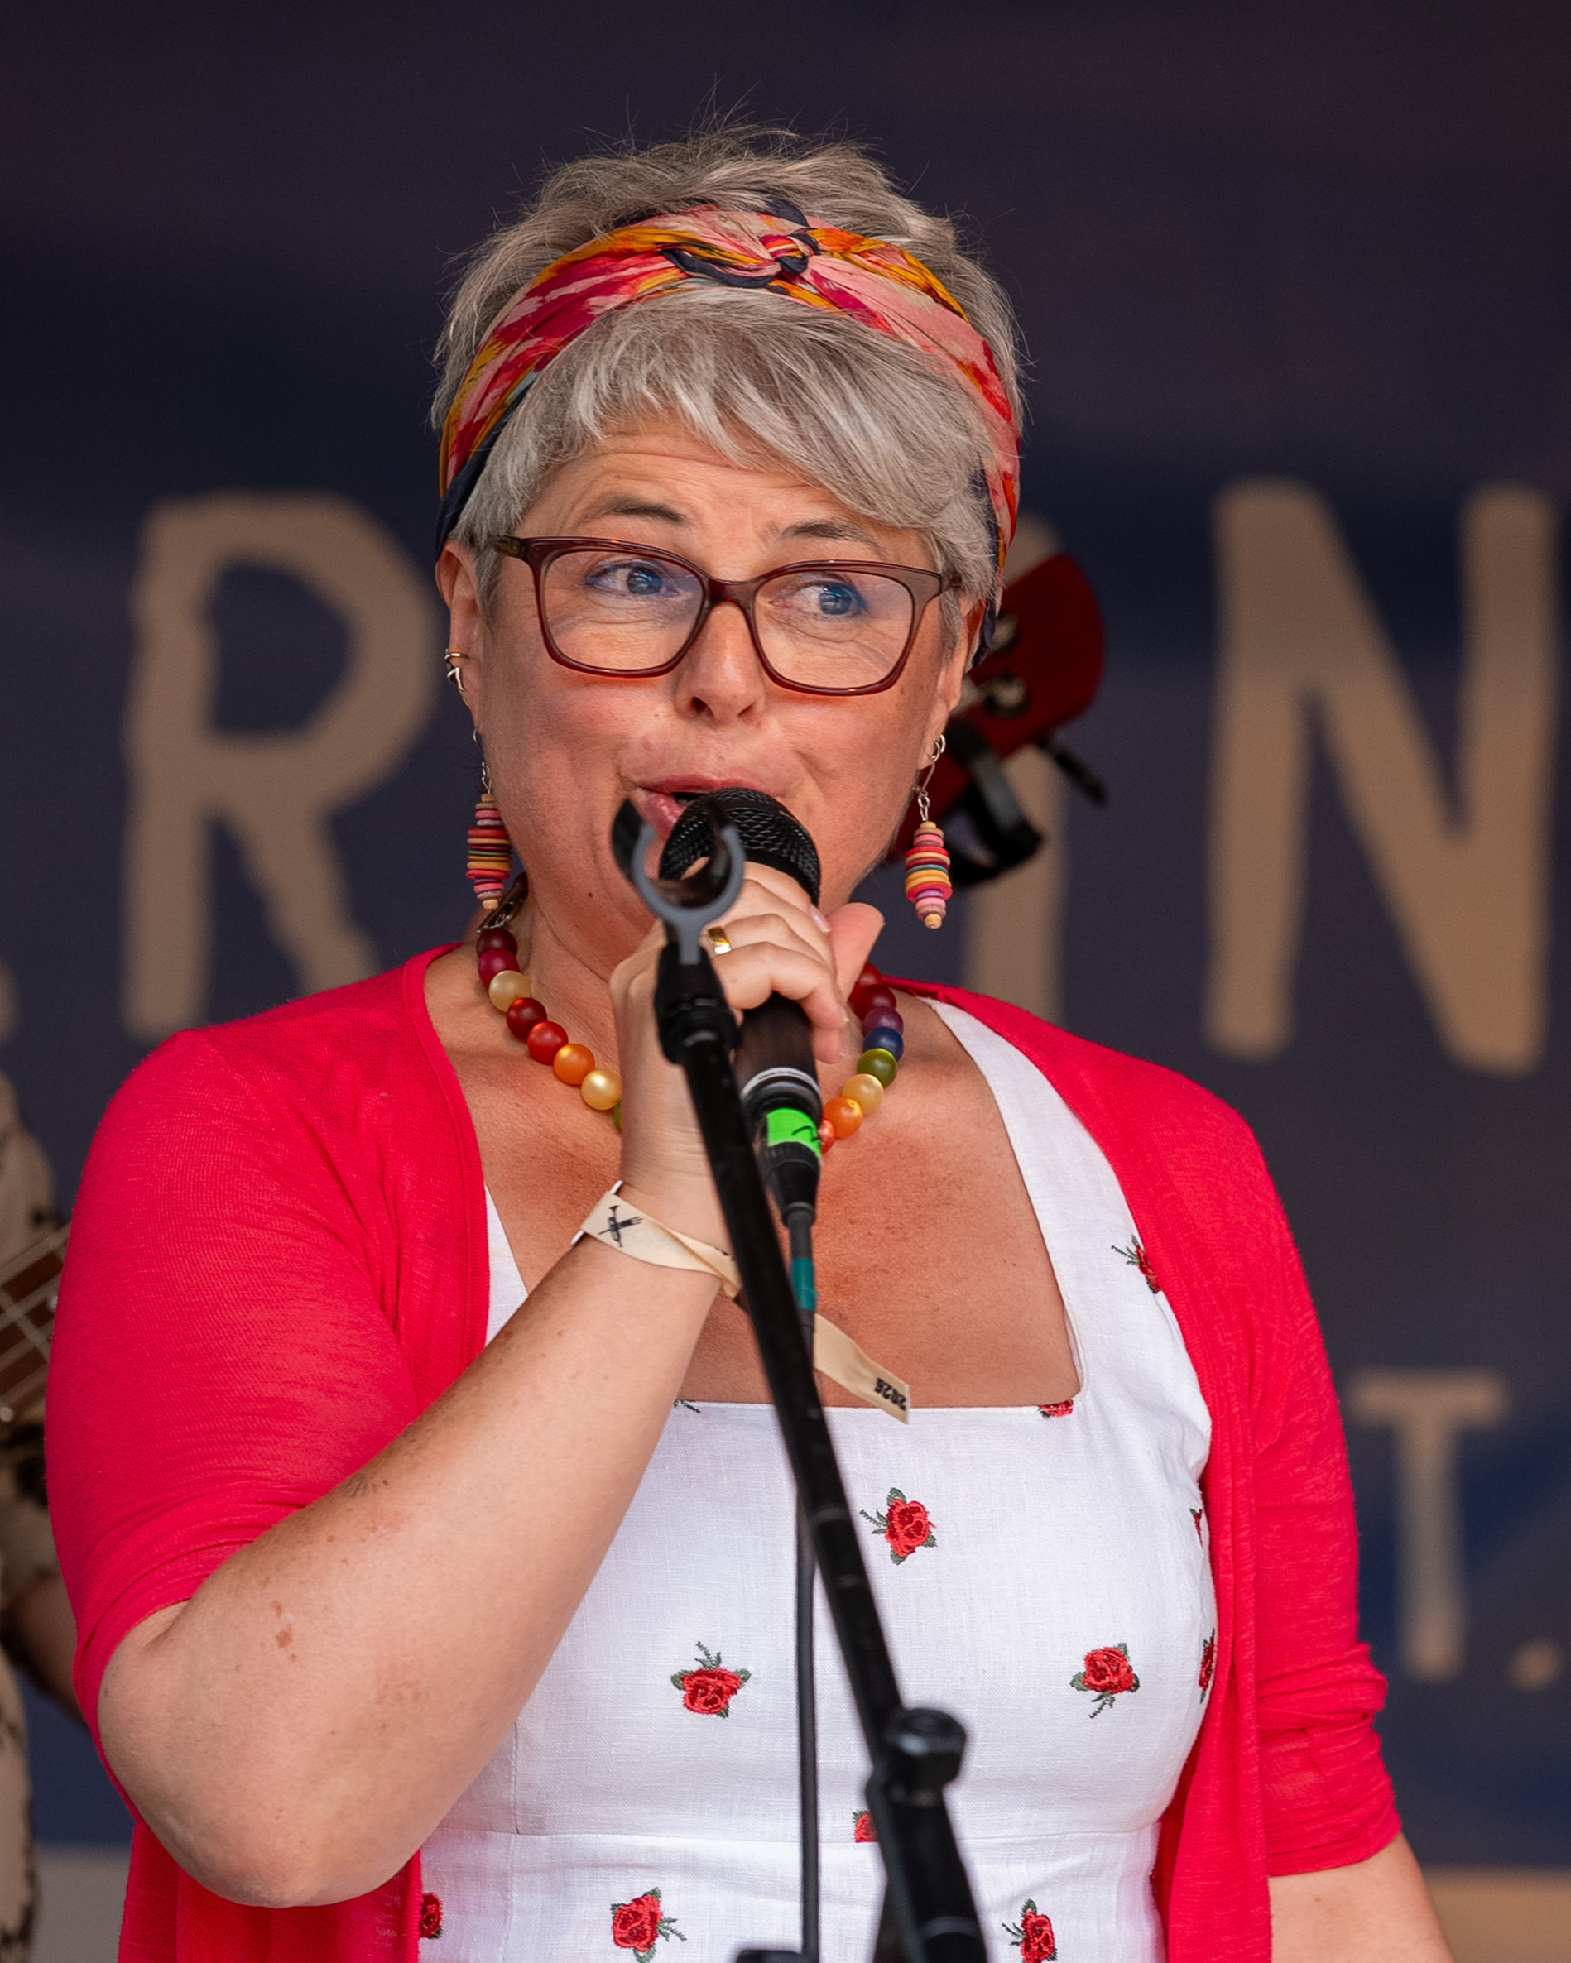



Herzlichen Dank für Ihre
Aufmerksamkeit!
.
Karin Hoisl-Schmidt
Freiraum Institut
Schmidtanand

